Slide 1
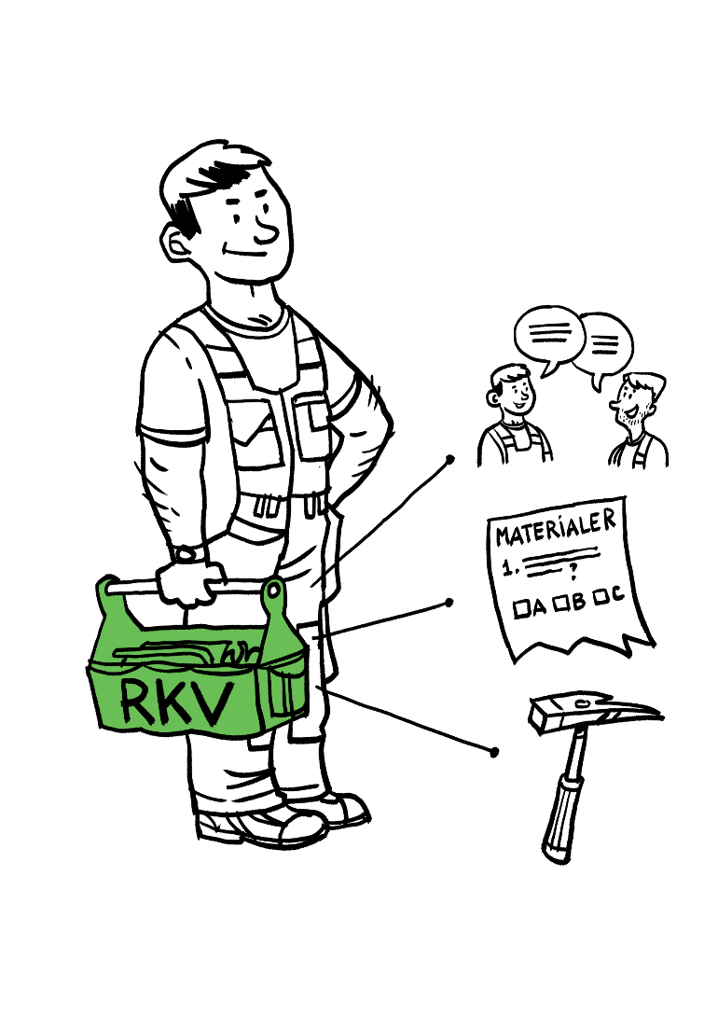

Evalueringsspørgsmålene fra udgivelsen:
Styrk jeres realkompetencevurderinger
- En guide til selvevaluering

Slide 2
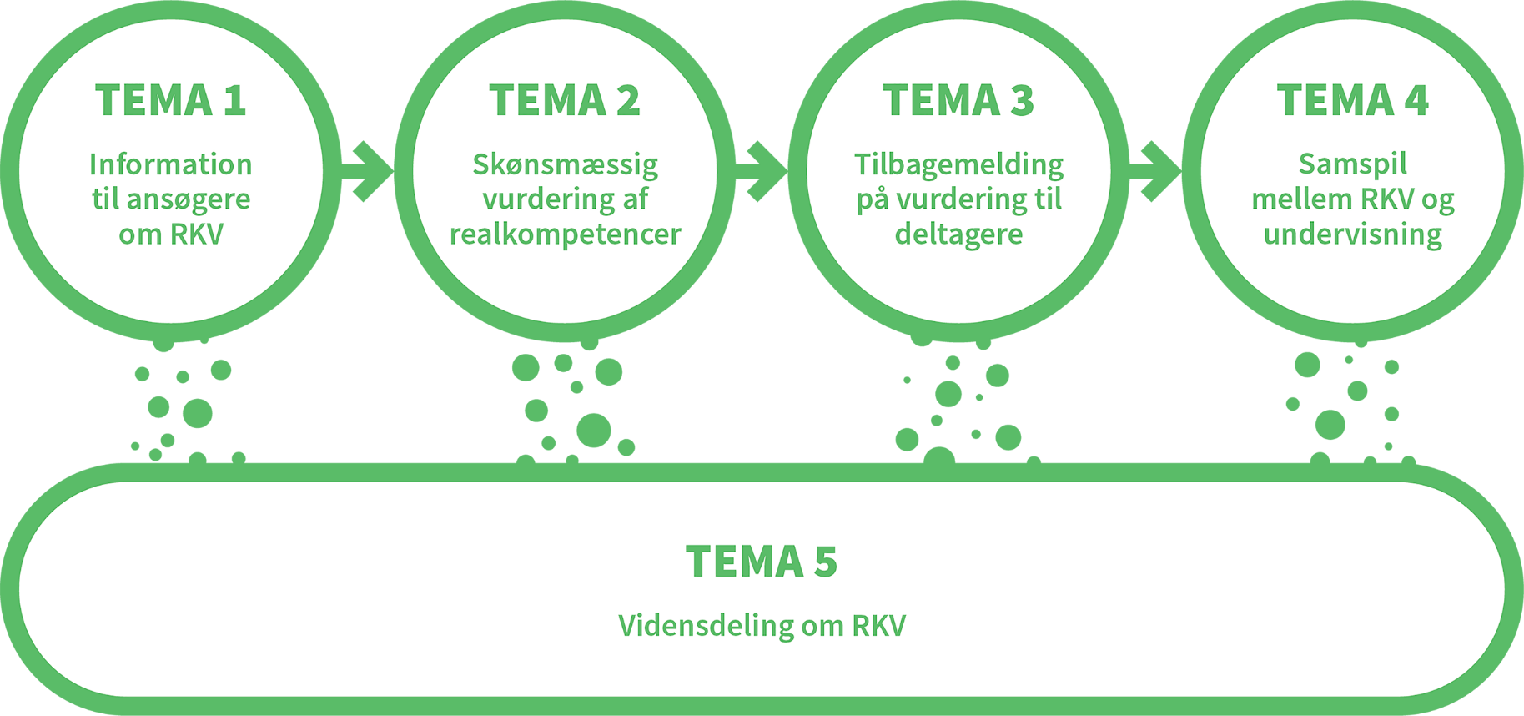
Oversigt over temaer

Slide 3



Temaernes tre faser
Beskriv
Vurder
Udvikl
For hvert tema præsenteres I for en række spørgsmål. De er inddelt i tre faser.
Først beskriver I jeres praksis
Derefter vurderer I jeres praksis
Til sidst snakker I om og aftaler, hvordan I vil udvikle jeres praksis

Slide 4

Information til ansøgere om RKV
TEMA 1

Slide 5
Information til ansøgere om RKV
TEMA 1
Hvordan informerer i ansøgerne om RKV?
Hvilken information om RKV kan ansøgerne finde på jeres hjemmeside? Hvor på hjemmesiden findes den?
Sender I information direkte til ansøgerne, før de møder op til RKV? Hvis ja, hvad består denne information i?
Informerer I på andre måder?
Hvor ofte oplever I deltagere til RKV, der ikke har fået jeres information om RKV?
Hvordan får I viden om, hvordan ansøgerne oplever informationen om RKV?

Slide 6
Information til ansøgere om RKV
TEMA 1
Hvilket billede af processen oplever I, at deltagerne møder op med til RKV?
Vurderer I, at den information, I giver ansøgerne, er med til at motivere dem til at deltage i RKV? Hvorfor/hvorfor ikke?
Hvilken betydning har det, når en deltager i RKV er utilstrækkeligt informeret om processen?
Har I tilstrækkelig viden om deltagernes oplevelse af informationen om RKV?

Slide 7
Information til ansøgere om RKV
TEMA 1
Hvilke muligheder ser I for at informere ansøgerne bedre inden RKV’en starter?
Hvad skal der til, for at I kan gøre det?
Hvad vil I starte med at gøre?
Hvornår vil I gå i gang?
Hvem skal gøre hvad?
Hvordan vil Ifølge op på erfaringerne med den ændrede praksis?

Slide 8
Skønsmæssig vurdering af realkompetencer
TEMA 2

Slide 9
Skønsmæssig vurdering af realkompetencer
TEMA 2
Hvordan foretager I skønsmæssig vurdering af realkompetencer?
Hvordan får I deltagerne til at fortælle om deres erfaringer?
Hvilke redskaber anvender I til skønsmæssig vurdering?
Anvender I forskellige redskaber til forskellige deltagere? Hvordan beslutter I, hvilke redskaber der skal anvendes til de forskellige deltagere?
Hvor lang tid bruger I på vurderingen?
I hvilket omfang tilbyder I deltagerne støtte til at løse opgaverne under RKV?
Hvordan får I viden om deltagernes oplevelse af den skønsmæssige vurdering?

Slide 10
Skønsmæssig vurdering af realkompetencer
TEMA 2
Hvordan er jeres mulighed for at få et retvisende billede af alle deltageres realkompetencer?
I hvilke situationer kan det være svært at få et retvisende billede af en deltagers realkompetencer?
Hvorfor bliver nogle deltagere usikre i vurderingsprocessen?
Hvornår er redskaberne ikke tilstrækkelige til at få et retvisende billede af deltagernes kompetencer?
Har I tilstrækkelig viden om deltagernes oplevelse af den skønsmæssige vurdering?

Slide 11
Skønsmæssig vurdering af realkompetencer
TEMA 2
Hvilke muligheder ser I for at lave en mere retvisende skønsmæssig vurdering af alle deltagere?
Hvad skal der til, for at I kan gøre det?
Hvad vil I starte med at gøre?
Hvornår vil I gå i gang?
Hvem skal gøre hvad?
Hvordan vil I følge op på erfaringerne med den ændrede praksis?

Slide 12
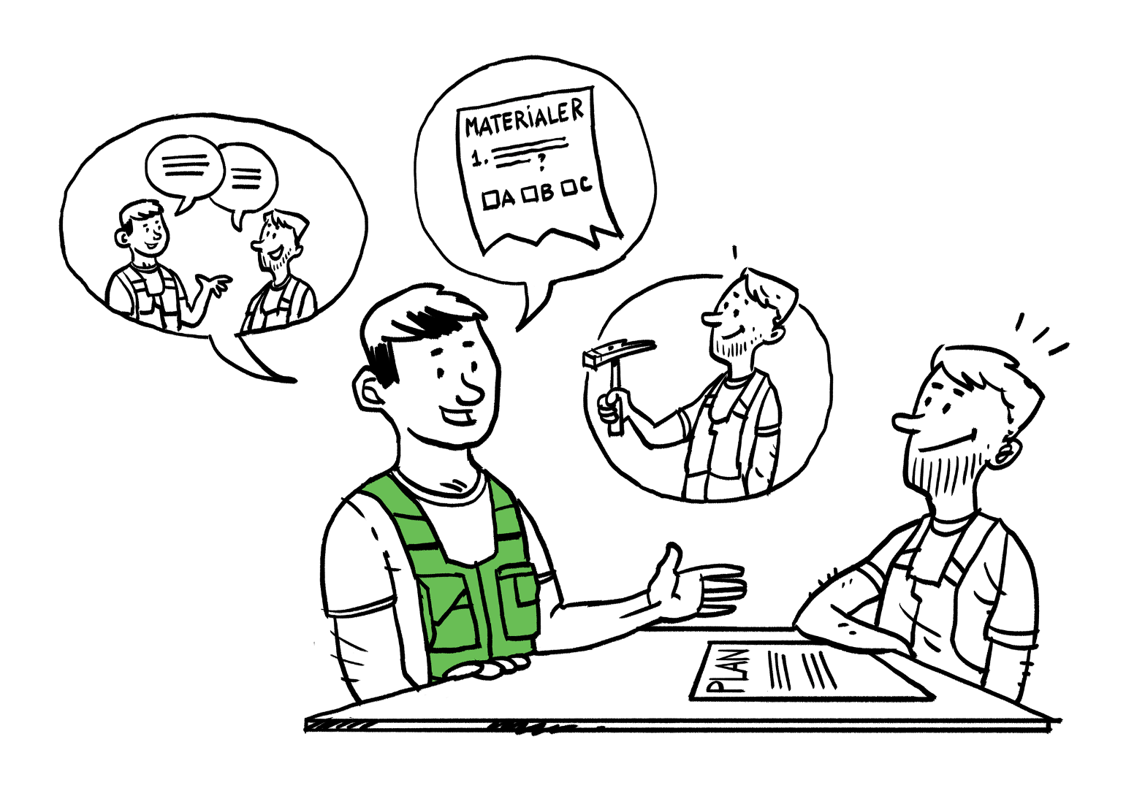
Tilbagemelding på vurdering til deltagere
TEMA 3

Slide 13
Tilbagemelding på vurdering til deltagere
TEMA 3
Hvordan giver I tilbagemeldinger på resultatet af RKV’en til deltagerne?
Hvornår og hvordan sker tilbagemeldingen? Er den mundtlig og/eller skriftlig?
Hvilken information indeholder tilbagemeldingen til deltagerne?
Oplever I tegn på, at deltagerne mangler forståelse for den givne merit?
Hvordan får I viden om deltagerens oplevelse af tilbagemeldingen på RKV’en?

Slide 14
Tilbagemelding på vurdering til deltagere
TEMA 3
Hvordan virker tilbagemeldingerne på deltagerne?
I hvilket omfang vurderer I, at deltagerne har et overblik over, hvor meget og hvordan deres uddannelsesforløb bliver afkortet efter tilbagemeldingen?
Hvilken forskel gør det, om deltageren alene får en skriftlig tilbagemelding, alene en mundtlig tilbagemelding eller både en skriftlig og en mundtlig tilbagemelding på RKV’en?
Hvornår lykkes I i den mundtlige tilbagemelding med at motivere deltagerne for at deltage i uddannelsesforløbet? Hvornår er det svært?
Hvornår lykkes I i den mundtlige tilbagemelding med at opbygge deltagernes tillid til deres realkompetencer? Hvornår er det svært?
Har I tilstrækkelig viden om deltagernes oplevelse af tilbagemeldingen på RKV’en?

Slide 15
Tilbagemelding på vurdering til deltagere
TEMA 3
Hvilke muligheder ser I for at give bedre tilbagemeldinger til deltagerne?
Hvad skal der til, for at I kan gøre det?
Hvad vil I starte med at gøre?
Hvornår vil I gå i gang?
Hvem skal gøre hvad?
Hvordan vil I følge op på erfaringerne med den ændrede praksis?

Slide 16
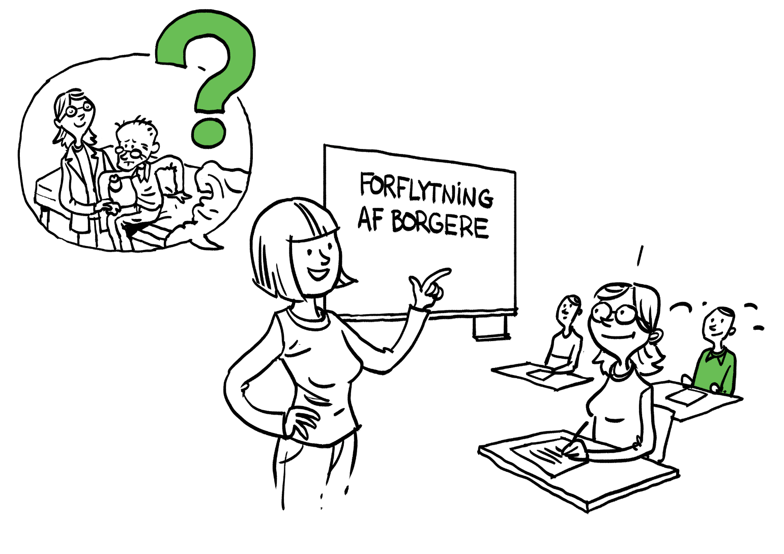
Samspil mellem RKV og undervisning
TEMA 4

Slide 17
Samspil mellem RKV og undervisning
TEMA 4
Hvordan arbejder I med at skabe samspil mellem RKV og undervisning?
Hvordan overleverer I viden om den merit, som deltagerne har fået, og om deres uddannelsesforløb til lærerne?
Hvordan overleverer I viden om deltagernes erfaringer og realkompetencer, som I har fået kendskab til gennem RKV – uanset om de har givet merit?

Slide 18
Samspil mellem RKV og undervisning
TEMA 4
Hvilken betydning har jeres viden om deltagerne fra RKV’en for deres undervisning?
Hvilken forskel vurderer I, det gør for deltagerne, når I overleverer viden om deres realkompetencer til deres lærere?
Vurderer I, at lærerne er interesserede i viden om deres deltageres realkompetencer? Hvorfor/hvorfor ikke?
Hvordan skaber jeres nuværende praksis med hensyn til overlevering mulighed for at lade undervisningen tage afsæt i deltagernes kompetencer og erfaring?

Slide 19
Samspil mellem RKV og undervisning
TEMA 4
Hvilke muligheder ser I for at styrke samspillet mellem RKV og undervisning?
Hvad skal der til, for at I kan gøre det?
Hvad vil I starte med at gøre?
Hvornår vil I gå i gang?
Hvem skal gøre hvad?
Hvordan vil I følge op på erfaringerne med den ændrede praksis?

Slide 20
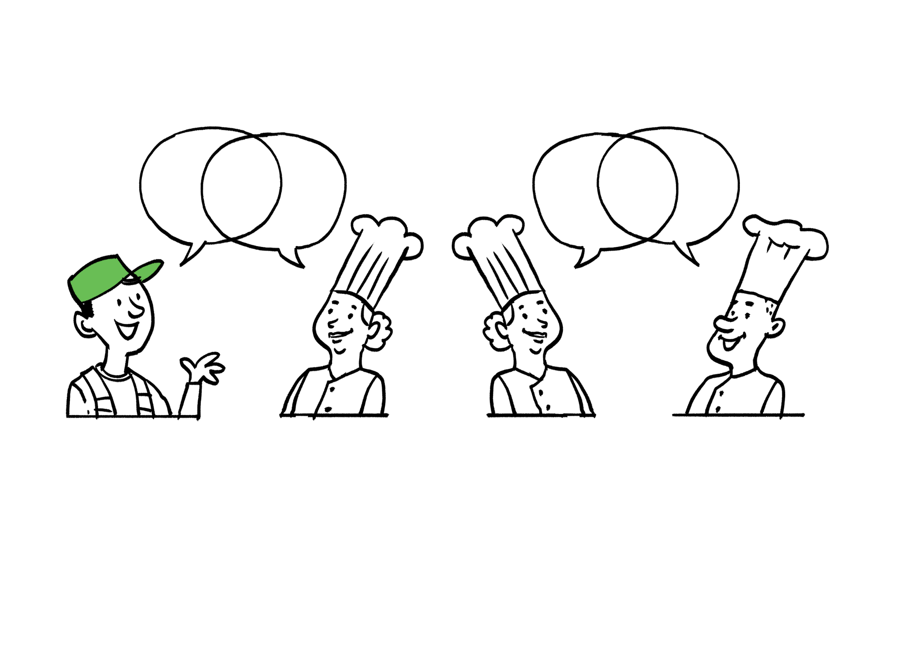
Vidensdeling om RKV
TEMA 5

Slide 21
Vidensdeling om RKV
TEMA 5
Hvordan deler I viden med hinanden og andre?
Hvor stor viden har I om hinandens RKV-praksis på jeres uddannelse? Hvor får I den viden fra? Hvor meget tid bruger I på planlagt vidensdeling?
Hvordan deler I viden med andre uddannelser på jeres skole om RKV? Er det systematisk?
Hvordan deler I viden med andre skoler om RKV? Indgår I i nogle netværk? Deltager I i arrangementer om RKV?

Slide 22
Vidensdeling om RKV
TEMA 5
Hvad får I ud af at dele viden?
Hvilken viden har I især brug for at få fra hinanden?
Hvornår er det svært for jer at dele viden med hinanden?
Hvilken viden har I især brug for at få fra andre uddannelser på jeres skole eller fra andre skoler?
Hvad gør det svært at få del i den viden, andre uddannelser eller skoler har om RKV?

Slide 23
Vidensdeling om RKV
TEMA 5
Hvilke muligheder ser I for at styrke vidensdeling på hhv. jeres uddannelse, på jeres skole og med andre skoler?
Hvad skal der til, for at I kan gøre det? Er der nogen på andre uddannelser eller skoler, som I skal kontakte?
Hvad vil I starte med at gøre?
Hvornår vil I gå i gang?
Hvem skal gøre hvad?
Hvordan vil I følge op på erfaringerne med den ændrede praksis?

Slide 24
I har nu evalueret jeres RKV-praksis gennem fem temaer.
I kan selv lave flere temaer, hvis I har behov for det.

